Slide 1
SALUD PARA MEJORES VIDAS
Comité Privado de Asistencia a la Niñez PAN
Mesa de Niñez y Familia
Patricia Espinosa Garcés
Consultora Formación e Investigación

Slide 2
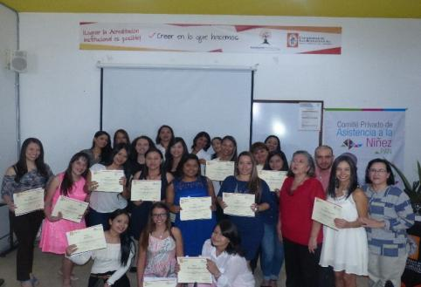
Pedagogía para la Vida Digna Una visión holística e integradora en la tarea humana de la educación, crianza y cuidado de niños, niñas, adolescentes y familias.
Desde nuestro proyecto, venimos realizando indagaciones respecto a los diferentes temas complejos que inciden en la vida de los niños, niñas y adolescentes; encontrando falta de visión integral en la educación, crianza y cuidado.
En este último, la salud como un asunto de suma importancia: Familia - Sociedad - Estado.
Nuestras articulaciones y alianzas
Estado: Instituto Colombiano de Bienestar Familiar -ICBF, Buen Comienzo Medellín. Cajas de Compensación Familiar Comfama- Comfenalco
Académicas: Facultades de Pedagogía, Psicología, Odontología, Educación Física y maestría en Educación de las universidades USB, UdeA y UPB
Organizaciones de la Sociedad Civil: FAONG, Mesa de Niñez y Familia, Conciudadanía
Proceso de voluntariado: profesionales Solidarios.

Slide 3
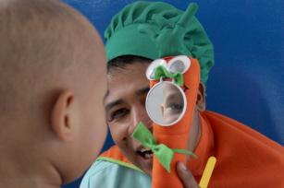
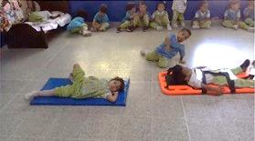
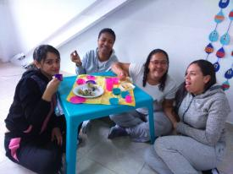
Salud para mejores vidas

Slide 4
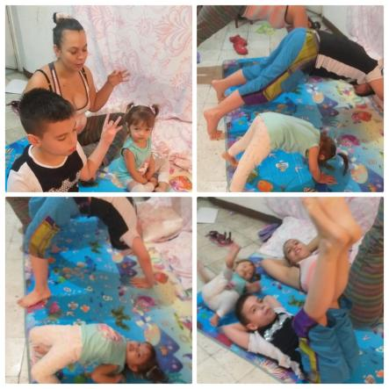
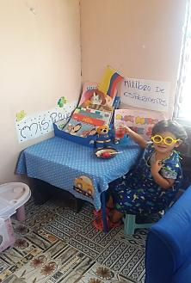
Cuidado emoción y familia

Slide 5
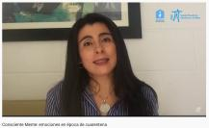
GRACIAS
No olvides visitar nuestro canal de Youtube
Comitepan
Contacto:
Patricia Espinosa Garcés
patricia.espinosa@comitepan.org
3116058819

